Slide 1
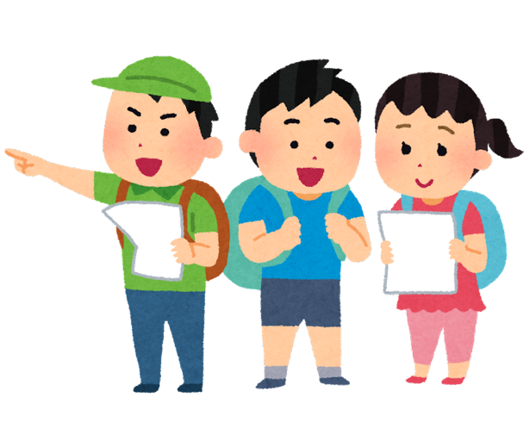
もうすぐ修学旅行！
心も、体も
元気で、楽しい活動に
なりますように！
Notes:
もうすぐ修学旅行です。たくさん学んで、思い出に残る旅行にしましょう。そのためには、まずは心も体も元気に２日間を過ごすことが大事です。●※行事名、旅行日数を変更可

Slide 2
もうすぐ修学旅行！
心も、体も
元気に、楽しく過ごそう！
そのためには？
Notes:
さて、元気に二日間を過ごすためにためにどんなことを気をつけたら良いでしょう。（C：早く寝る。バランスの良い食事。ルールをまもる。）
一つめは食事について、二つめは睡眠について、そして三つめは気持ちよく過ごすためのマナーとルールについてです。●

Slide 3
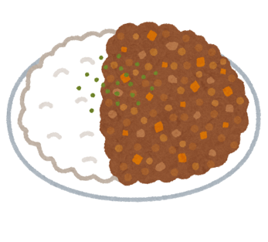
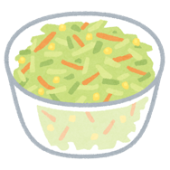
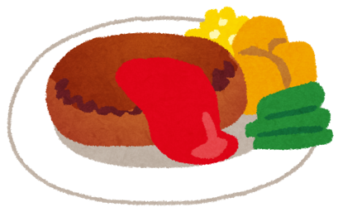
もうすぐ修学旅行！
心も、体も
元気に、楽しく過ごそう！
食事
？
？
Notes:
きっと楽しみにしている人も多い・・・●︎。まずは、食事について学びましょう。どんなことに気をつけたら良いでしょうか。（C：好き嫌いをしない。食べ過ぎない。残さずに食べる）。●

Slide 4
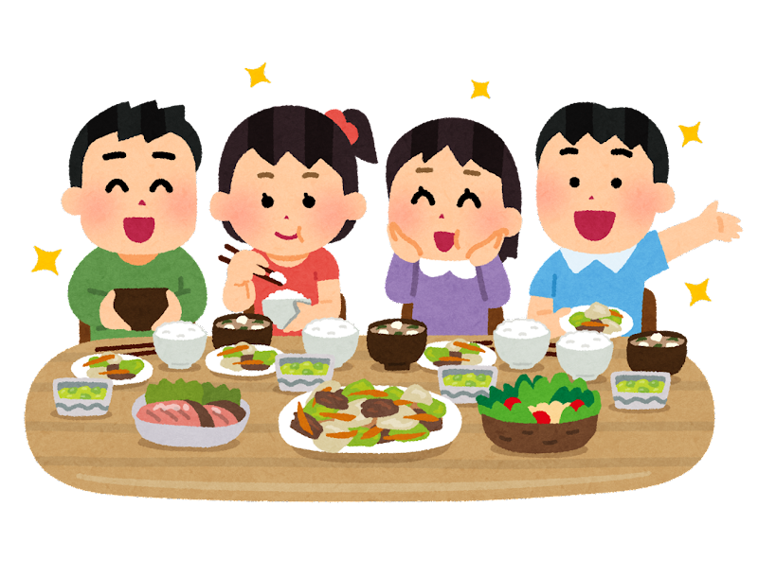
バランスよく食事をとりましょう
Notes:
そうですね。皆さんの考えをまとめると、バランスよく食事をとるということですね。●

Slide 5
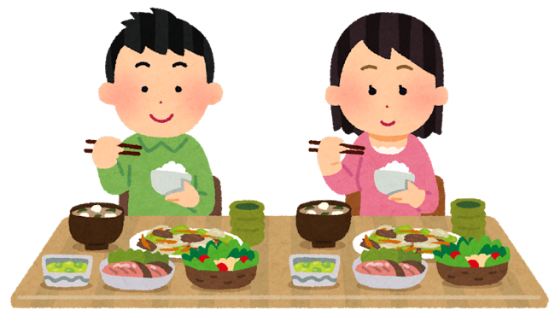
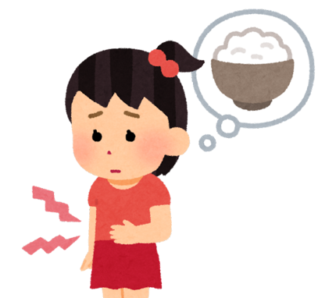
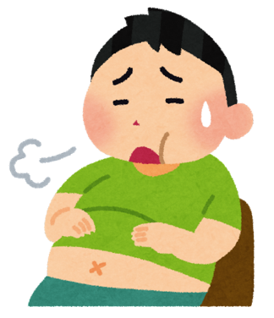
バランスよく食事をとりましょう
🔸好ききらいせずに食べる
※ アレルギーがある人は、先生と
確認してから食べる。
※ 食べることが心配な食べ物が
ある時は無理をしない。
🔸自分に合った量をとる
※食べすぎ注意！
Notes:
バランスよく食事をするときに気を付けることは二つあります。一つめは、好き嫌いをせずに食べましょう。ただし、●アレルギー対応が必要な人は先生と確認してから食べましょう。また、●食べたことがなかったり、食べ慣れていなかったりして食べるのが心配な時は無理をして食べなくても構いません。二つめは、自分に合ったちょうど良い量をとりましょう。盛られた食事が多すぎる人は残して構いません。足りない人はおかわりをしてもいいですが、●食べ過ぎないように注意してください。●︎

Slide 6
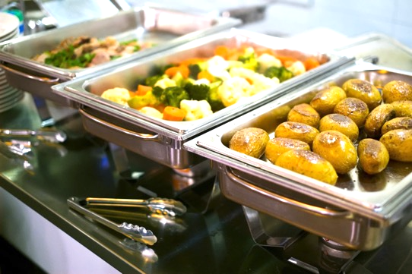
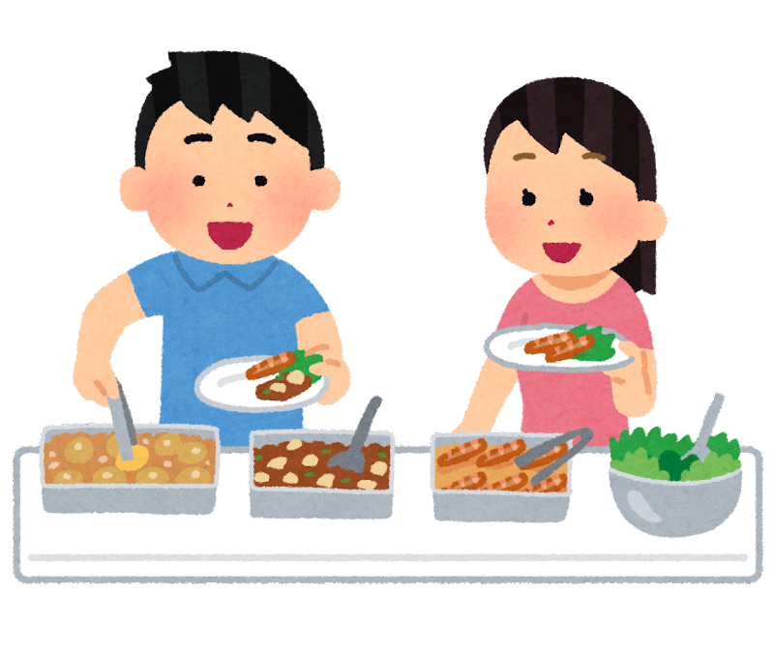
バランスよく食事をとりましょう
バイキングのマナー
🔸並んで順番に食事をとる。
🔸栄養バランスを考えておかずを
盛る。
🔸お皿に盛ったらもどさない。
🔸自分が食べ切れる量を盛る。
Notes:
特にホテルでの食事はバイキングです。好きなものを自由にとって食べる形の食事です。自分でおかずをお皿にとって食べます。まず●お盆の上に、箸とお皿を置いたら、お皿を持ったら並んで順番にとりましょう。そして、好きなものだけでなく●栄養のバランスも考えて盛りましょう。●お皿に盛ったおかずは戻してはいけません。●残さずに食べ切れる量を盛るようにしましょう。●

Slide 7
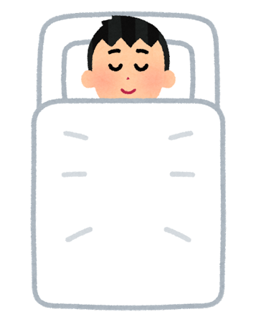
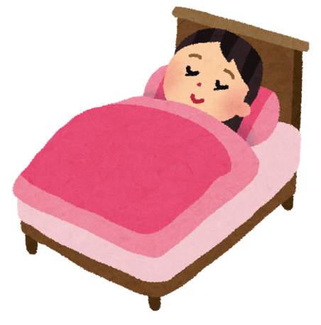
もうすぐ修学旅行！
心も、体も
元気に、楽しく過ごそう！
Z
Z
Z
Z
すいみん
Z
？
？
Z
睡眠
Notes:
さて、旅行中はいろいろな活動をします。疲れをとるために大切なのが・・・●︎そうです。睡眠です。次は睡眠を含めて体を休めることについて学びましょう。どんなことに気をつけたら良いでしょうか。（C：早く寝る。夜は静かに過ごす。）●

Slide 8
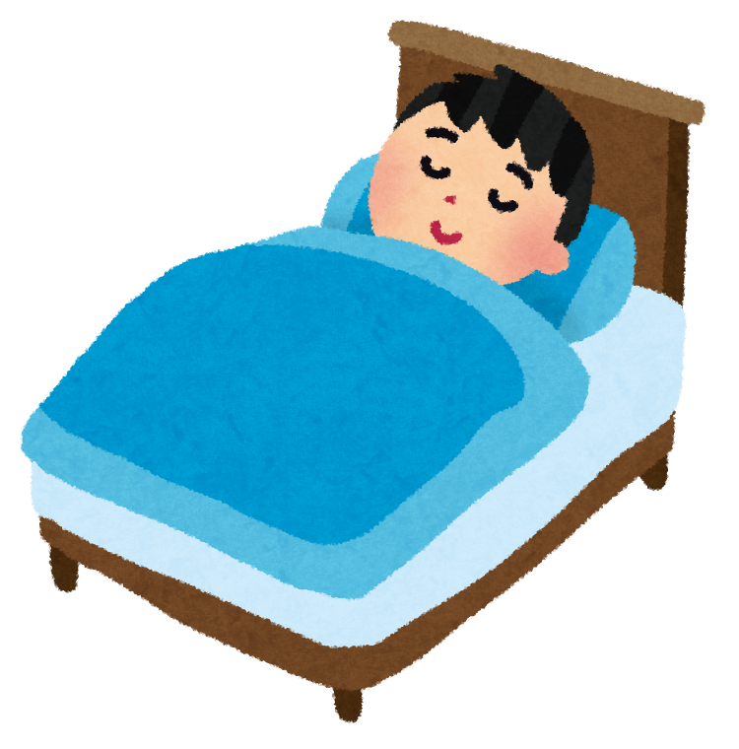
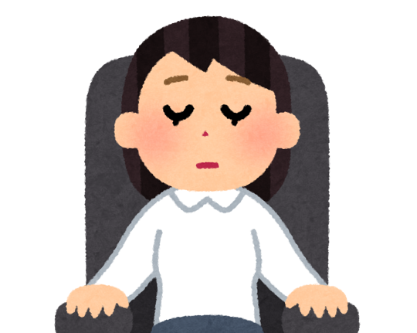
しっかり体を休めましょう
Notes:
しっかり体を休めることが次の日の元気のもとになります。●

Slide 9
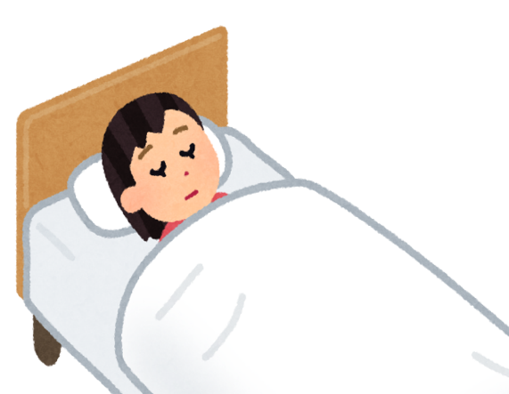
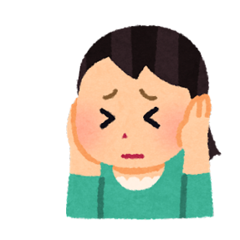
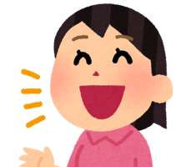
しっかり体を休めましょう
🔹消灯時間になったら、目をとじて
休む。
翌日、元気に活動するために！
静かに横になる。
うるさい！
バスで、休んでいる人がいたら静かに過ごそう。
Notes:
夜は消灯時間を過ぎたら、目を閉じて休みましょう。寝不足は体調不良の原因になります。●翌日、元気に活動するためにたっぷり睡眠をとりましょう。いつもと違う環境のため寝付けない人もいるかもしれませんが、おしゃべりをせずに●静かに横になりましょう。そのうち眠れます。また、●バスの車内でも寝ていて構いません。近くに休んでいる人がいたら静かに過ごしましょう。●

Slide 10
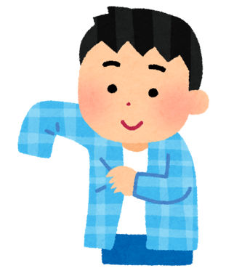
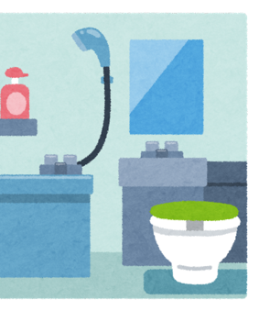
もうすぐ修学旅行！
自分も、みんなも
元気に、楽しく過ごそう！
ホテルの部屋では…
Notes:
最後に、気持ちよく過ごすためのマナーとルールについて学びましょう。●ホテルでは友達と一緒に過ごしますが、学校での過ごし方とは少し違いがあります。また、入浴や洗面、寝起きをしますが、お家での過ごし方とは少し違いがあります。どんなところが違うと思いますか。（C：いろいろな人が泊まっている。友達と一緒の部屋で寝る。友達と一緒のお風呂やトイレを使う。お風呂の入り方が違う）。●︎

Slide 11
もうすぐ修学旅行！
自分も、みんなも
元気に、楽しく過ごそう！
おふろの入り方
Notes:
まずは、●お風呂の入り方、ユニットバスの使い方についてです。●︎

Slide 12
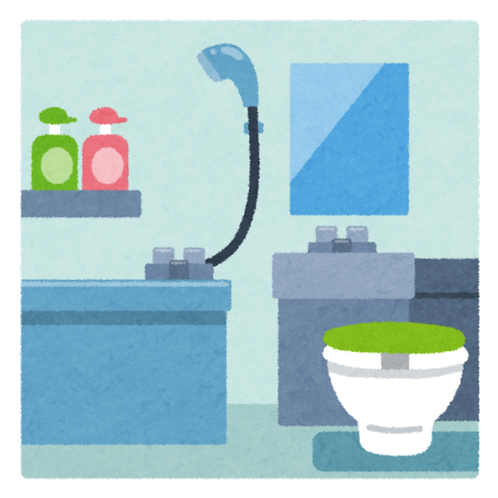
ユニットバスは
マナーを守って 使いましょう
Notes:
ユニットバスは、マナーを守ることによって一緒に過ごす友達と気持ちよく使うことができます。●

Slide 13
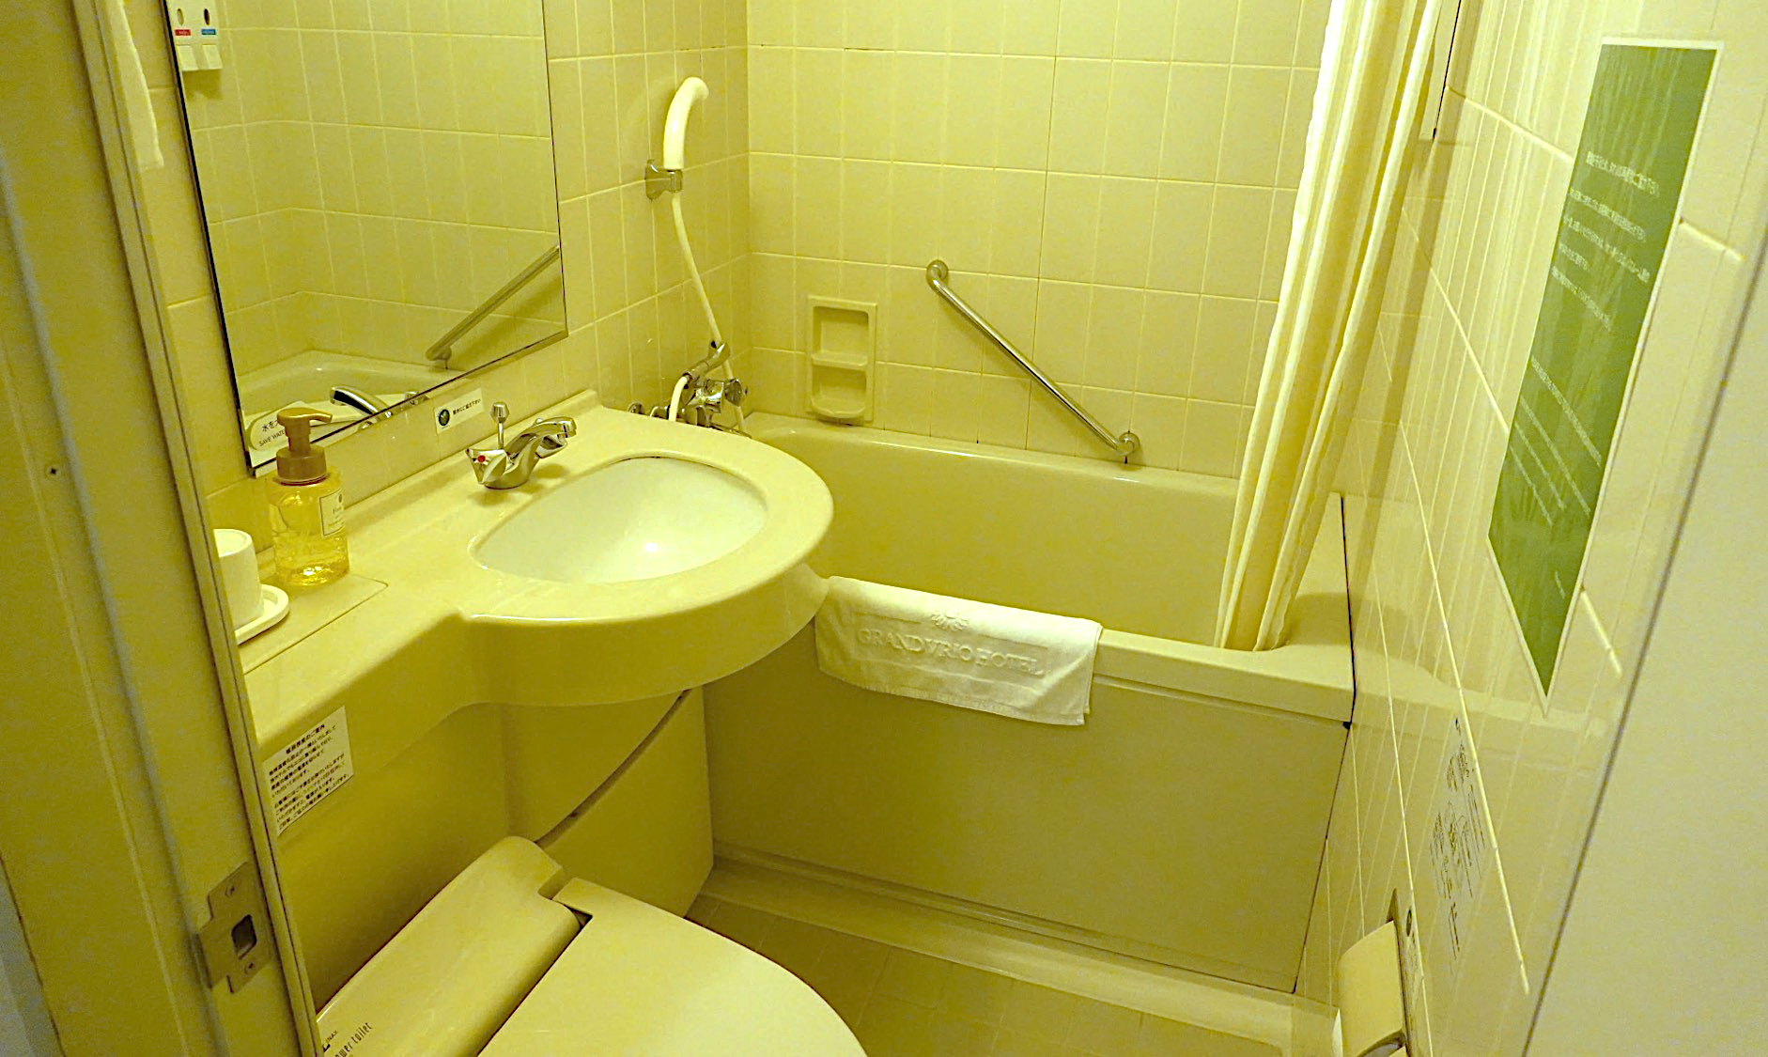
ひとりずつ
使う
シャワー
洗面所
浴そう
トイレ
Notes:
ホテルではユニットバスが多く、●お風呂と洗面所とトイレが一緒になっています。ユニットバスは●1人ずつ使います。1人が入っているときは、他の人は使えません。友達と交代しながら使いましょう。●

Slide 14
シャワーを浴びるとき
①着がえをもってユニットバスに入る
②バスマットをしく
③シャワーカーテンを浴そうの内側に
引く
Notes:
次に、シャワーを浴びるときのマナーです●まず着替えとタオルを持ってユニットバスに入ります。着替えはトイレのふたの上や洗面台あたりに置いておくといいです。●次にバスマットを床に敷きます。●そして、浴槽の中に入ったらシャワーカーテンを浴槽の内側に入れたまま引きます。●

Slide 15
カーテンは
浴そうの中に入れる
Notes:
シャワーカーテンはシャワーのお湯で床をぬらさないためにあります。だから、カーテンの裾は︎●浴槽の中・内側に入れるように引くのです。●

Slide 16
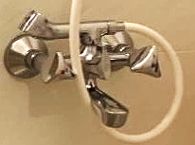
シャワーを浴びるとき
①着がえをもってユニットバスに入る
②バスマットをしく
③シャワーカーテンを浴そうの内側に
引く
④体・髪を洗う
Notes:
これらの準備をしてから●体、髪を洗います。●赤い蛇口をひねるとお湯が出ます。熱湯が出ることがありますから火傷しないように気を付けてください。熱すぎるときは、青い蛇口をひねると水が混ざってぬるくなります。●

Slide 17
シャワーを浴びるとき
①着がえをもってユニットバスに入る
②バスマットをしく
③シャワーカーテンを浴そうの内側に
引く
④体・髪を洗う
⑤タオルで体をふき、着がえる
⑥浴そうをシャワーで流しきれいに
する
Notes:
洗い終わったら●浴槽内で、バスタオルで体を拭いてから浴槽を出て、衣服を着ます。最後に●次に使う人のために浴槽内に落ちている髪の毛や泡などをシャワーで洗い流してきれいにします。浴槽にお湯を溜めても構いませんが、シャワーをする時には栓を抜いてお湯を流し、シャワーできれいに流さなければなりません。時間がかかるので消灯時間から逆算してどうするかを考えてください。なお、浴槽によってはお湯をためられない場合もあります。浴槽に注意書きがないか確認してください。●

Slide 18
もうすぐ修学旅行！
自分も、みんなも
元気に、楽しく過ごそう！
一緒に過ごす友達と
仲良くするために
大切なこと
Notes:
最後に部屋での過ごし方のルールを学びましょう。部屋ではぜひ友達と●楽しく、仲良く過ごしてほしいと思います。さて、どんなことに気をつけたら良いですか。（C：友達が嫌がることをしない。着替えの時にジロジロ見ない。お風呂は順番を守る。）そうですね。皆さんが言ってくれたことは、つまり「安心して過ごす」ということですね。●︎

Slide 19
自分も友達も安心して過ごすためのルールを守りましょう
Notes:
ルールを守って、自分も友達も安心して過ごせるようにしましょう。●

Slide 20
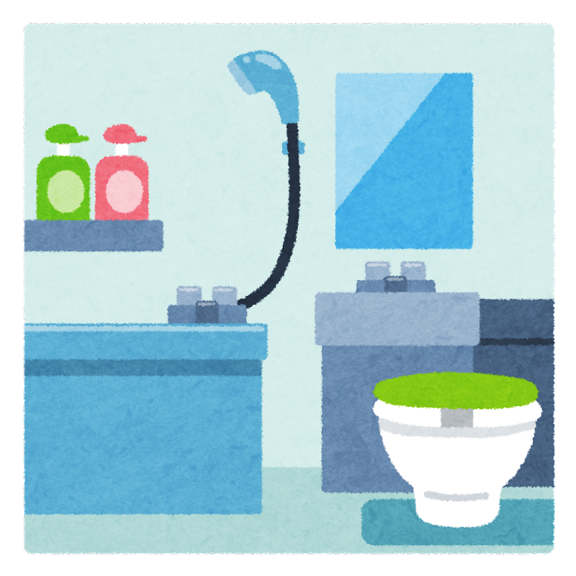
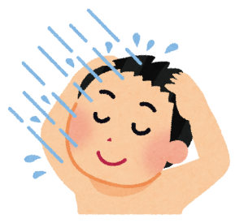
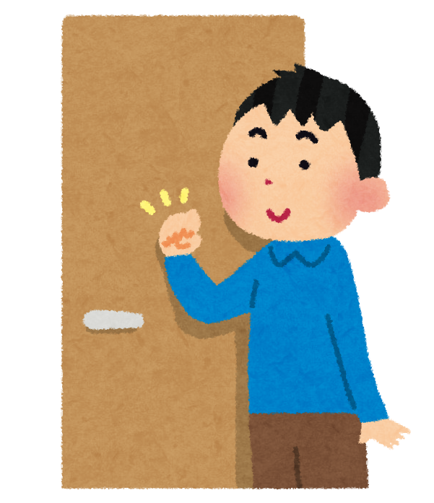
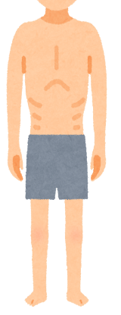
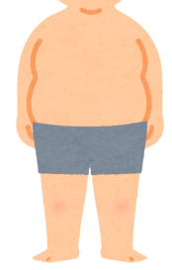
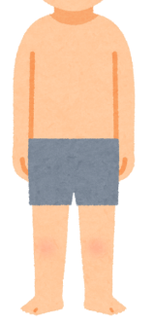
体つきのことをからかったり、
話題にしたりしない
ユニットバスは1人ずつ使う
Notes:
一緒に過ごす友達との間では、どんなルールが必要になるでしょうか。着替えの時は服を脱ぎますよね。そのときに４年生で学習したことを思い出してほしいのです。 ●成長は様々ですから一人一人体つきが違います。●体つきのことを悩んでいたり、人に見られたくなかったりする人もいます。体つきをからかったり、話題にしたりすることはしてはいけません。これは、友達と安心して過ごすための大切なルールです。お風呂に入るときも同様です。●ユニットバスに友達が入っているときは入りません。1人ずつ使ってください。●

Slide 21
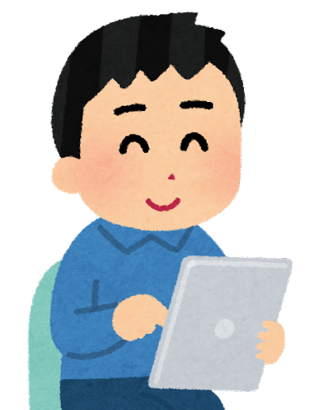
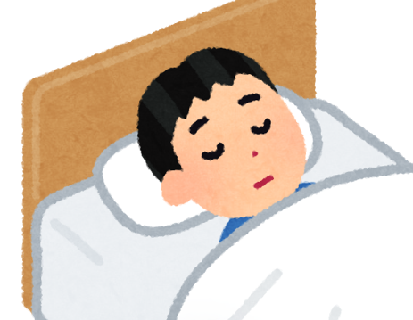
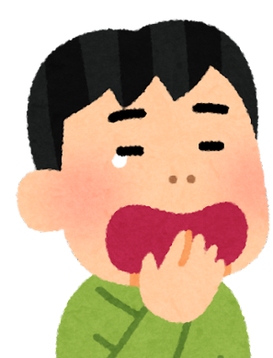
許可なく相手の写真をとらない
こっそり
とっちゃおう〜！
犯罪になる可能性あり。見られて傷ついたり、はずかしい思いをしたりするかもしれない写真はとってはいけない。
Notes:
次に、許可なく相手の写真を撮ってはいけません。これも友達と安心して過ごすための大切なルールです。特に●友達の体、●寝顔、●あくびや変顔など、あとで誰かに見られて傷ついたり、恥ずかしい思いをしたりするかもしれない写真は絶対に撮ってはいけません。許可したとしても撮りません。●内容によっては、犯罪になることもあります。タブレット端末は学習のために活用しましょう。●※タブレット端末を持参しない場合はこの指導は削除可

Slide 22
もうすぐ修学旅行！
自分も、みんなも
元気に、楽しく過ごそう！
他の部屋の人も
気持ちよく過ごすために
Notes:
ホテルには私たちだけでなく、一般のお客様も泊まっています。自分だけでなく、●他のお部屋の人も気持ちよく過ごすためにはどんなことに気をつけますか。（C：静かにする。夜はうるさくしない。廊下で遊ばない。）●︎

Slide 23
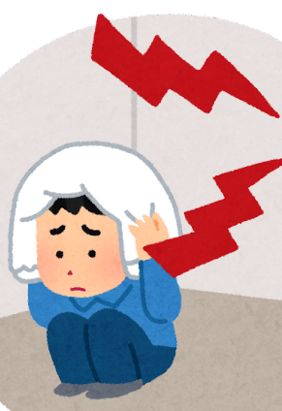
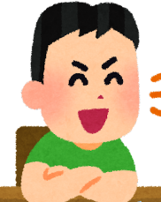
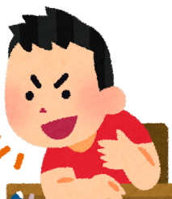
部屋では
静かに落ち着いて過ごす
Notes:
部屋では、静かに落ち着いて過ごします。これも友達と安心して過ごすための大切なルールです。 ●大声のおしゃべり、ジャンプ、走るなどはしてはいけません。ホテルは左右の部屋だけでなく、上下の部屋にも声や振動が響きやすい構造です。特に夜は周りが寝静まるのでしゃべっている声や足音が筒抜けになりやすいです。一般のお客様も宿泊していますので注意しましょう。●

Slide 24
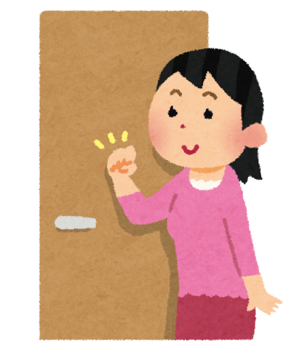
自分の部屋で過ごし、
ろう下、他の部屋には行かない
おしゃべり
しよう！
Notes:
そのためホテルでは自分の部屋で過ごします。食事や緊急時以外で●廊下に出たり、他の部屋には行きません。●

Slide 25
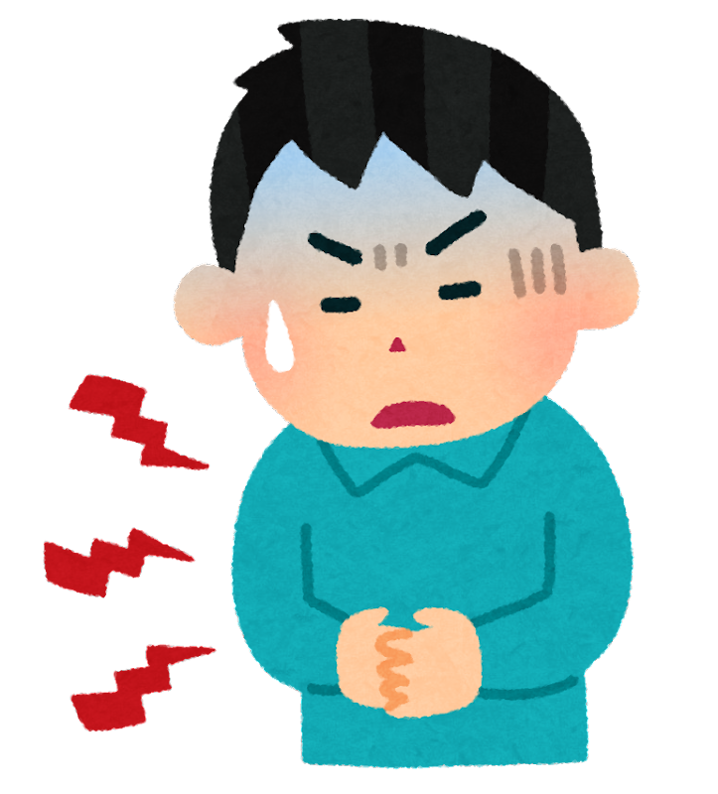
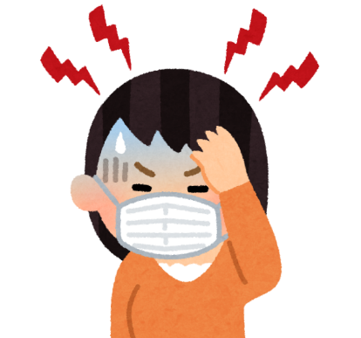
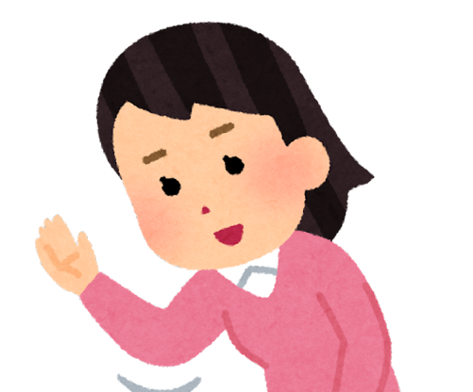
きん急時は
先生の部屋に行く
せんせい
先生を呼びに
行ってくるね！
せんせい
Notes:
けがや体調不良など緊急の時は、〇〇先生の部屋へ行きお話ししてください。または、同じ部屋の友達が具合悪いときは友達が〇〇先生の部屋に知らせに来てください ●

Slide 26
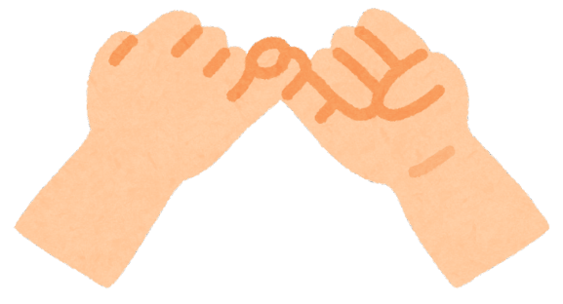
自分も友達も
安心して過ごすためのルール
体つきのことをからかったり、
話題にしたりしない
許可なく相手の写真をとらない
部屋では静かに落ち着いて過ごす
Notes:
自分も友達も安心して過ごすための三つのルールを確認しましょう。●①体つきをからかったり、話題にしたりすることはしません。●②許可なく相手の写真や恥ずかしい写真を撮りません。●③部屋では、静かに落ち着いて過ごします。このルールを守って、思い出に残る修学旅行にしましょう。●

Slide 27
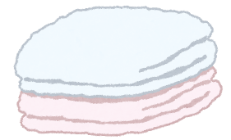
薬、持ち物の貸し借りはしません
よい止め
分けて？
いいよ！
Notes:
さて、出発に向けて荷物の準備をすると思います。必要なものは自分で持ってきます。薬を含む持ち物の貸し借りは●しません。酔い止めなどのお薬はお家の人と相談して忘れずに持参しましょう。●

Slide 28
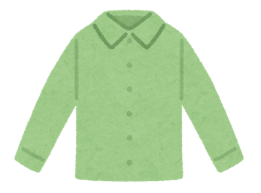
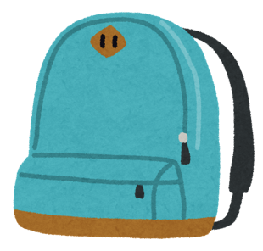
もうすぐ修学旅行！
自分も、みんなも
元気に、楽しく過ごそう！
しおりをよく読んで準備しよう！
Notes:
これで、安心・安全に修学旅行に行けそうですね。●出発までに︎しおりを読んでバッチリ準備をしましょう●

Slide 29
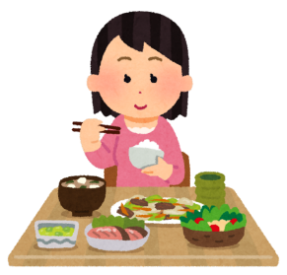
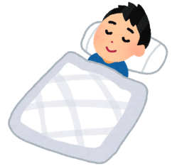
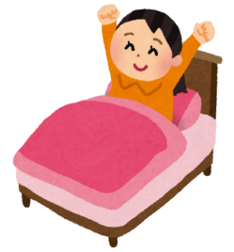
体調管理をしましょう
規則正しい生活を送る
Notes:
出発までの生活においても、●バランスのよい食事、早寝早起きといった規則正しい生活を心がけ、体調を整えておきましょう。●

Slide 30
もうすぐ修学旅行！
心も体も
元気で、楽しい旅行に
なりますように！
Notes:
これで終わります。

